Slide 1
¿Qué estilo te gusta más?

Slide 2
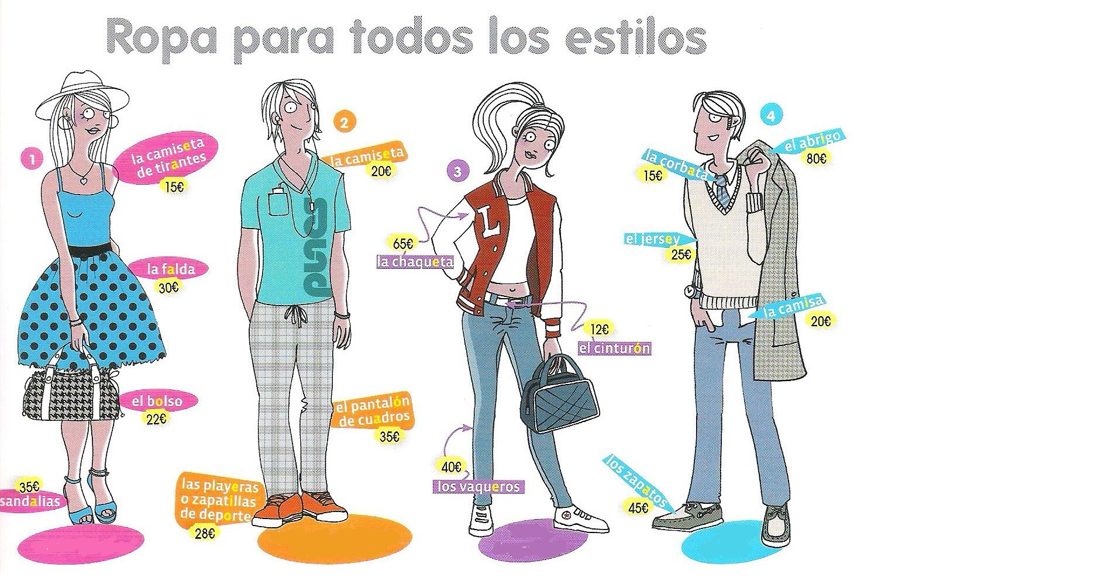
Estilo
deportista
Estilo « fashion »
Estilo formal
Estilo desenfadado
(décontracté)

Slide 3
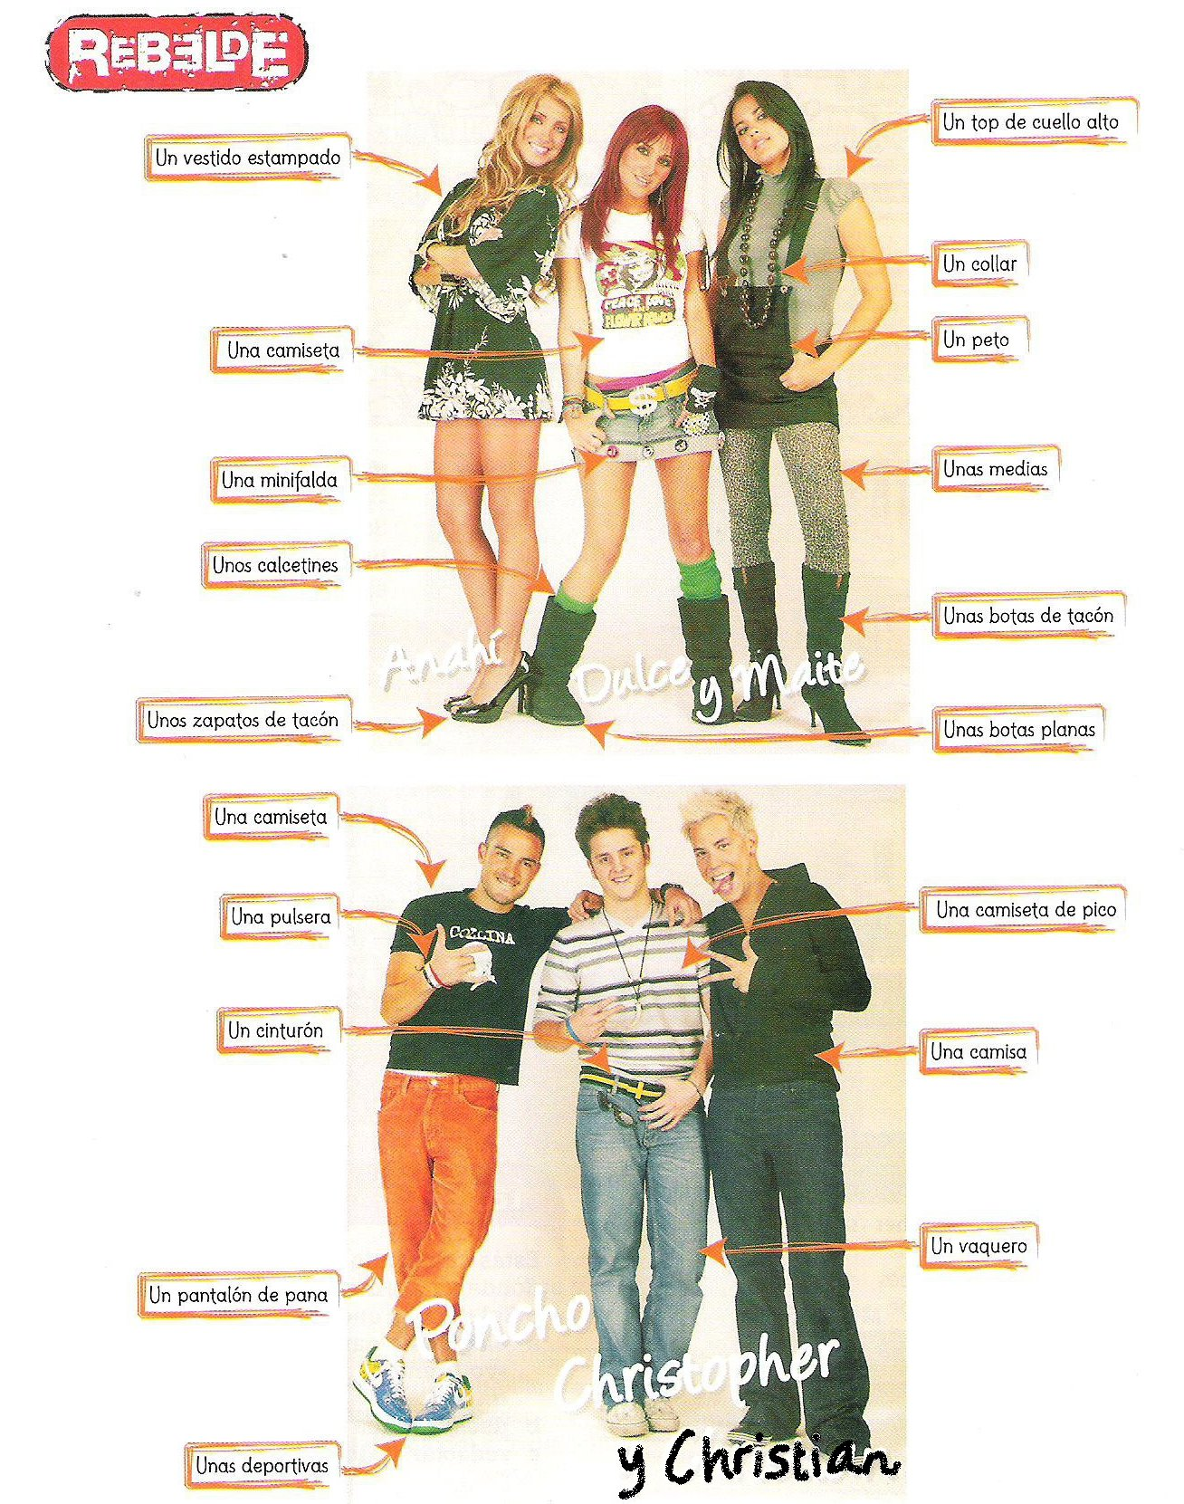
Estilo gótico

